Slide 1
ΕΝΑ ΤΑΞΙΔΙ ΣΤΑ ΑΣΤΕΡΙΑ
5^{Ο} ΓΕ.Λ Ν.ΣΜΥΡΝΗΣ
Τμήμα: Β3
Υπεύθυνη καθηγήτρια:
κ. Αικατερίνη Κότσιαλου
Ερευνητική εργασία 2016-17

Slide 2
ΑΣΤΡΟΝΟΜΙΑ
Η Αστρονομία είναι η επιστήμη που ερευνά και εξετάζει όλα τα ουράνια σώματα (μεταξύ αυτών και τη Γη) καθώς και τις σχέσεις στις κινήσεις και την δυναμική αυτών.

Slide 3
Κλάδοι Αστρονομίας
Πρακτική Αστρονομία ή Παρατηρησιακή Αστρονομία.
Σφαιρική Αστρονομία
Ουράνια Μηχανική
Φυσική Αστρονομία ή Αστροφυσική
Ναυτική Αστρονομία
Περιγραφική Αστρονομία
Κοσμογονία

Slide 4
ΙΣΤΟΡΙΑ ΤΗΣ ΑΣΤΡΟΝΟΜΙΑΣ
Η αστρονομία θεωρείται κατ’εξοχήν ελληνική επιστήμη αφού θεμελιώθηκε από τους Αρχαίους Έλληνες Φιλοσόφους.
Τις θεωρίες και τις παρατηρήσεις των Αρχαίων Ελλήνων Φιλοσόφων συγκέντρωσε ο Κοπέρνικος το 16^{ο} αιώνα και τις εμφάνισε σαν δικό του σύστημα.

Slide 5
ΜΕΣΑΙΩΝΑΣ
Οπισθοδρόμηση των επιστημών
Ο φόβος της Ιεράς εξέτασης, ο σκοταδισμός απέτρεπε κάθε πρόοδο
Πρόοδο σ’αυτή την περίοδο από Άραβες Αστρονόμους

Slide 6
Αναγέννηση
Περίοδος εκρηκτικής εξέλιξης της Αστρονομίας
Διατύπωση ηλιοκεντρικού συστήματος του Κοπέρνικου
Νόμοι κίνησης του Κέπλερ
Εργασίες του Γαλιλαίου
Νόμοι Δυναμικής του Νεύτωνα
Εισαγωγή του Τηλεσκοπίου από Γαλιλαίο

Slide 7
Σύγχρονη ιστορία
Η παρατηρησιακή Αστρονομία εξακολούθησε να δίνει υλικό με την κατασκευή ισχυρότερων τηλεσκοπίων
Η εξέλιξη συνέχισε με επιταχυνόμενα βήματα στην σύγχρονη εποχή του Διαστημικού Τηλεσκοπίου Hubble.
Θεωρίες της σχετικότητας (ειδική και γενική) του Άλμπερτ Αινστάιν (1879-1955), την εφεύρεση του ραδιοτηλεσκοπίου και την έναρξη της εξερεύνησης του διαστήματος.

Slide 8
Οι σπουδαιότεροι αρχαίοι αστρονόμοι
Ο Θαλής (624 ως το 564 π.Χ.): Θεωρείται ο πατέρας της ελληνικής και παγκόσμιας φιλοσοφίας, έζησε στη Μίλητο
Ο Αναξίμανδρος (610-545 π.Χ.) σχεδίασε τον πρώτο χάρτη της έως τότε γνωστής γης και ασχολήθηκε με αστρονομικά και κοσμολογικά ζητήματα.
Ο Αναξιμένης (585-528 π.Χ.) Πίστευε ότι η αρχή των όντων ήταν ο αέρας, που, με την κίνηση, αλλού γίνεται νερό και αλλού γίνεται αιθέρας και φωτιά.

Slide 9
Τα αστρονομικά μετρητικά όργανα των αρχαίων
Ουράνια σφαίρα: Μια απλή περιστρεφόμενη σφαίρα με τους κύριους κύκλους χαραγμένους πάνω της.
Aστρολάβος: Το χρησιμοποιούσαν οι αστρονόμοι για να υπολογίζουν τα ύψη των αστέρων από τον ορίζοντα και τις εκλειπτικές συντεταγμένες.
Γνώμονας: Ένα από τα πιο απλά και πιο πολύτιμα όργανα που χρησίμευε για τον καθορισμό πολλών αστρονομικών φαινομένων και γεωγραφικών στοιχείων.

Slide 10
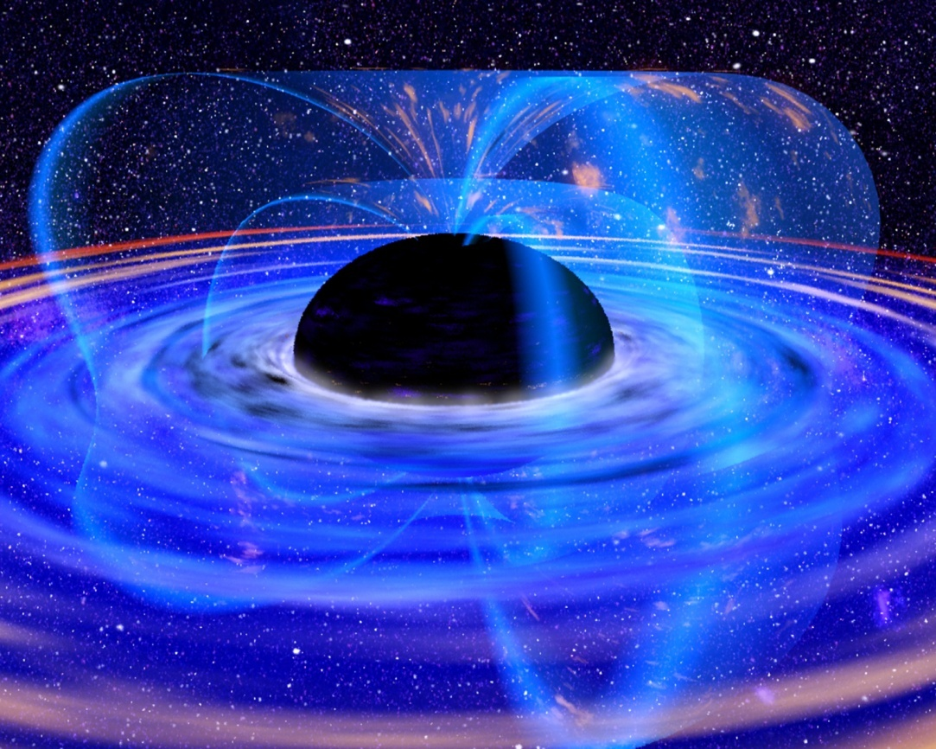
Mαύρες Τρύπες
Μαύρη τρύπα (ή μαύρη οπή) είναι μια συγκέντρωση σημαντικά μεγάλης μάζας ώστε η δύναμη της βαρύτητας να μην επιτρέπει σε οτιδήποτε να ξεφεύγει από αυτή.
Ο όρος "μαύρη τρύπα" είναι ευρέως διαδεδομένος και επινοήθηκε το 1967 από τον Αμερικανό αστρονόμο και θεωρητικό φυσικό Τζον Γουίλερ. Δεν αναφέρεται σε τρύπα με τη συνήθη έννοια (οπή), αλλά σε μια περιοχή του χώρου, από την οποία τίποτα δεν μπορεί να επιστρέψει.

Slide 11
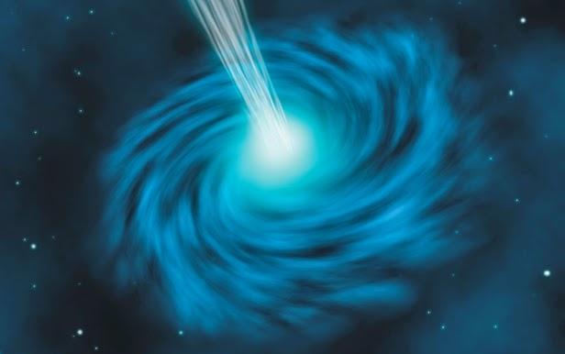
Άσπρες Τρύπες
Η άσπρη τρύπα, σύμφωνα με τη γενική θεωρία της Σχετικότητας, είναι μία υποθετική περιοχή του χωροχρόνου, στην οποία δεν γίνεται να εισχωρήσει κάποιο αντικείμενο από έξω και από την οποία η ύλη και το φως μπορούν να διαφύγουν.
Οι άσπρες τρύπες εμφανίζονται στη θεωρία της αιώνιας μαύρης τρύπας. Μία μαύρη τρύπα στο μέλλον έχει μία άσπρη τρύπα στο παρελθόν της. Το προαναφερθέν πόρισμα προκύπτει από τις λύσεις των εξισώσεων πεδίου του Albert Einstein (Θεωρία της Σχετικότητας).

Slide 12
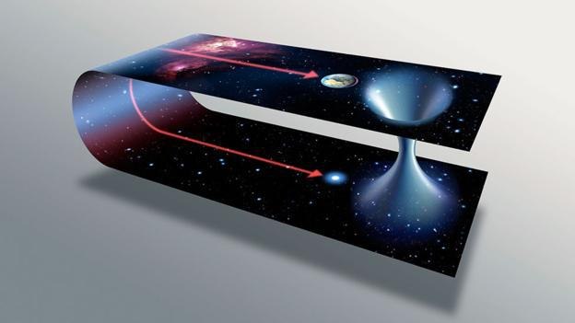
Σκουληκότρυπες
Στη φυσική, μια σκουληκότρυπα είναι μια υποθετική τοπολογική ιδιότητα του χωρόχρονου που σχηματίζει μία σήραγγα που συνδέει δύο απομακρυσμένα σημεία του. Θα μπορούσε να αποτελεί ένα «κόψιμο δρόμου» διαμέσου του χωροχρόνου.
Δεν γνωρίζουμε, όμως, αν όντως υπάρχουν ή όχι, αλλά αν υπάρχουν, οι θεωρητικοί φυσικοί έχουν προτείνει ότι θα μπορούσαν να λειτουργούν ως πύλες στο μέλλον και το παρελθόν αντίστοιχα ή να συνδέουν δύο απομακρυσμένες περιοχές του διαστήματος.

Slide 13
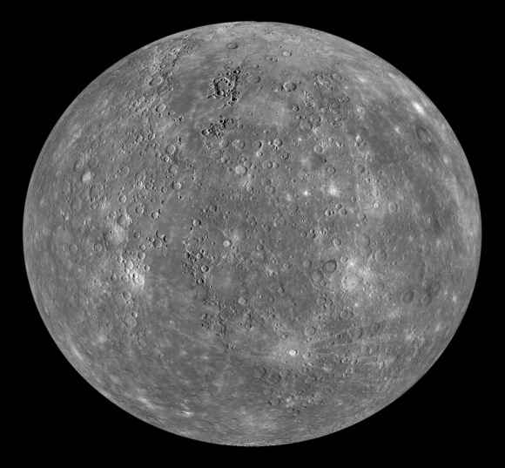
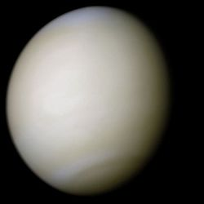
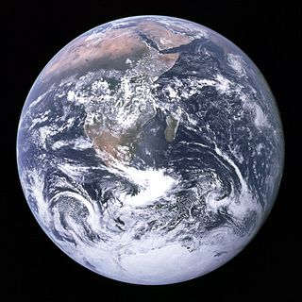
Οι πλανήτες Ερμής, Αφροδίτη και Γη
Ο Ερμής είναι ο μικρότερος σε μέγεθος πλανήτης του Ηλιακού Συστήματος και ο πιο κοντινός στον Ήλιο. Ο Ερμής αποτελείται κυρίως από σίδηρο και νικέλιο.
H Αφροδίτη είναι ο δεύτερος κοντινότερος πλανήτης στον Ήλιο. Η διάμετρός της είναι σχεδόν ίδια με αυτή της Γης. Η Αφροδίτη έχει παρόμοια σύσταση με το δικό μας πλανήτη. Η ατμόσφαιρά της αποτελείται κυρίως από διοξείδιο του άνθρακα και άζωτο.
Η Γη είναι ο τρίτος κοντινότερος πλανήτης στον Ήλιο και ο μόνος που φιλοξενεί ζωντανούς οργανισμούς. Πιστεύεται ότι η Γη υπάρχει εδώ και 4,54 δισεκατομμύρια χρόνια. Η Γη αποτελείται κυρίως από σίδηρο, οξυγόνο, πυρίτιο και μαγνήσιο.

Slide 14
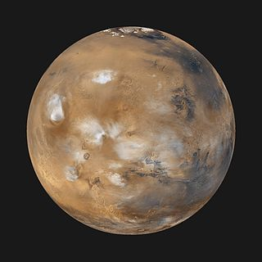
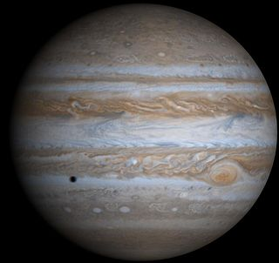
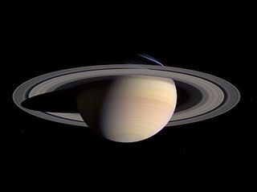
Οι πλανήτες Άρης, Δίας και Κρόνος
Ο Άρης είναι ο τέταρτος κοντινότερος πλανήτης στον Ήλιο. Η διάμετρος του είναι σχεδόν η μισή από αυτή της Γης, ενώ η μάζα του το 1/10 από της γήινης. Αποτελείται κυρίως από διοξείδιο του άνθρακα.
Ο Δίας είναι ο μεγαλύτερος σε μέγεθος πλανήτης του Ηλιακού Συστήματος και ο πέμπτος κοντινότερος στον Ήλιο. Η ατμόσφαιρά του εμπεριέχει κυρίως από υδρογόνο και ήλιο, ενώ ο πυρήνας του είναι βραχώδης.
Ο Κρόνος είναι ο δεύτερος μεγαλύτερος σε μέγεθος πλανήτης του Ηλιακού Συστήματος και ο έκτος κοντινότερος στον Ήλιο. Αποτελείται κυρίως από υδρογόνο και ήλιο, ενώ πιστεύεται ότι έχει βραχώδη πυρήνα μεγέθους 56.000 χιλιομέτρων.

Slide 15
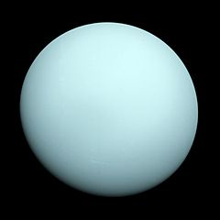
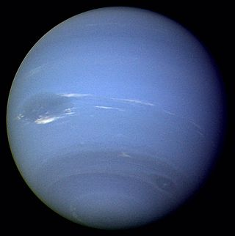
Οι πλανήτες Ουρανός και Ποσειδώνας
Ο Ουρανός είναι ο τρίτος μεγαλύτερος σε μέγεθος πλανήτης του Ηλιακού Συστήματος και ο έβδομος κοντινότερος στον Ήλιο. Η διάμετρός του είναι 4 φορές μεγαλύτερη από αυτή της Γης, ενώ η μάζα του 14 φορές μεγαλύτερη από τη γήινη.
Ο Ποσειδώνας είναι ο όγδοος κοντινότερος πλανήτης στον Ήλιο και ο δεύτερος τελευταίος του Ηλιακού Συστήματος. Η διάμετρός του του είναι 4 φορές μεγαλύτερη από αυτή της Γης. Ο Ποσειδώνας έχει παρόμοιο μέγεθος και σύσταση με τον Ουρανό.

Slide 16
Άστέρες
Οι αστέρες γεννιούνται σε νεφελώματα, όταν μία περιοχή καταρρεύσει από το βάρος της. Όταν το νεφέλωμα είναι αρκετά πυκνό, αρχίζουν οι πυρηνικές αντιδράσεις, καθώς το υδρογόνο μετατρέπεται σε ήλιο μέσω της πυρηνικής σύντηξης. Όσο το άστρο εκτελεί αυτή τη διαδικασία, βρίσκεται στην κύρια ακολουθία. Η εσωτερική πίεση αποτρέπει το άστρο από την κατάρρευση. Όταν τελειώσει αυτή η φάση, αστέρες με μάζα τουλάχιστον 0,4 φορές όσο η ηλιακή μετατρέπονται σε ερυθρούς γίγαντες και συντήκουν βαρύτερα στοιχεία. Στη συνέχεια αστέρες σαν τον ήλιο απομακρύνουν την ατμόσφαιρά τους και μετατρέπονται σε λευκούς νάνους. Αστέρια δέκα ή περισσότερες φορές από τον ήλιο συντήκουν όλο και βαρύτερα στοιχεία, μέχρι να σχηματιστεί σίδηρος. Τότε εκρήγνυνται ως υπερκαινοφανείς αστέρες και το αντικείμενο που μένει είναι απίστευτα συμπυκνωμένο. Αυτά τα αντικείμενα είναι οι αστέρες νετρονίων και οι μαύρες τρύπες.

Slide 17
Στην Αστρονομία γενικά αστέρας ή απλανής (σε αντιδιαστολή με τον πλανήτη), ονομάζεται το κάθε ουράνιο σώμα που διατηρεί όλες εκείνες τις ιδιότητες του δικού μας Ήλιου πέριξ του οποίου περιστρέφεται η Γη. Κατά την Αστροφυσική ο κάθε αστέρας είναι ένα λαμπερό αέριο ουράνιο σώμα που παράγει ενέργεια από πυρηνικές αντιδράσεις σύντηξης που συμβαίνουν στον πυρήνα του.
Οι αστέρες εμφανίζουν τα εξής χαρακτηριστικά:
Λαμπρότητα και μέγεθος
Φασματικό τύπο

Slide 18
Διάγραμμα Hertzsprung- Russell
Το Διάγραμμα Χέρτζσπρουνγκ-Ράσελ (Hertzsprung–Russell diagram), που συντομογραφείται συχνά ως Διάγραμμα H-R, είναι ένα διάγραμμα αστέρων που δείχνει τη σχέση ανάμεσα στο απόλυτο μέγεθος ή λαμπρότητα των αστέρων και τον φασματικό τους τύπο ή την ενεργό θερμοκρασία τους. Απλούστερα, θέτει τον κάθε αστέρα σε ένα διάγραμμα που απεικονίζει τη λαμπρότητά του ως συνάρτηση της επιφανειακής θερμοκρασίας του ή του χρώματός του. Δεν χαρτογραφεί τις θέσεις των άστρων στον ουρανό ή στον Γαλαξία.

Slide 20
Ο Γαλαξίας
Ορισμός: Με τον όρο Γαλαξίας αναφερόμαστε, στο αστρικό σύστημα στο οποίο ανήκει η Γη και όλο το Ηλιακό Σύστημα.
Μυθολογία: Σύμφωνα με την ελληνική μυθολογία , ο Γαλαξίας σχηματίστηκε από την Ήρα

Slide 21
Ομάδες κα σμήνη γαλαξιών
Ορισμός: Η ομάδα η οποία αποτελείται από δεκάδες γαλαξίες, τουλάχιστον 35, ως επί το πλείστον νάνους. Μεταξύ των γαλαξιών αυτής της ομάδας, συγκαταλέγεται ο Γαλαξίας, ένας των αστέρων του οποίου είναι ο Ήλιος και μαζί του και η Γη.
Γαλαξιακά σμήνη
Ορισμός: Τα γαλαξιακά Σμήνη είναι μεγάλα συγκροτήματα Γαλαξιών. Συνήθως αποτελούνται από περισσότερους από χίλιους γαλαξίες. Το κοντινότερο γαλαξιακό σμήνος στη Γη είναι το σμήνος της Παρθένου

Slide 22
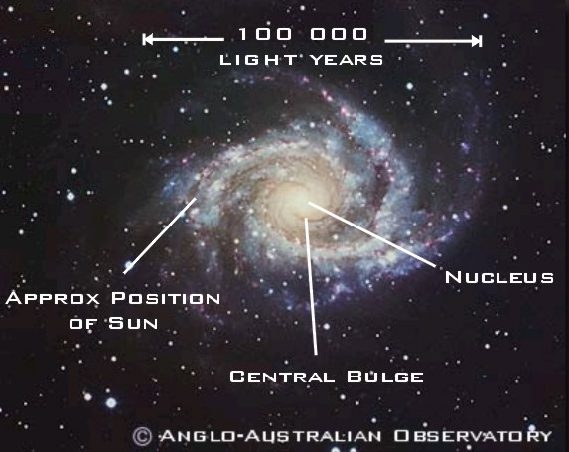
Ο γαλαξίας μας με το ηλιακό μας σύστημα.

Slide 23
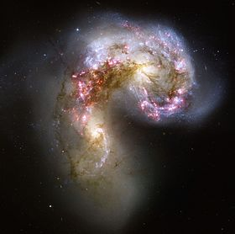
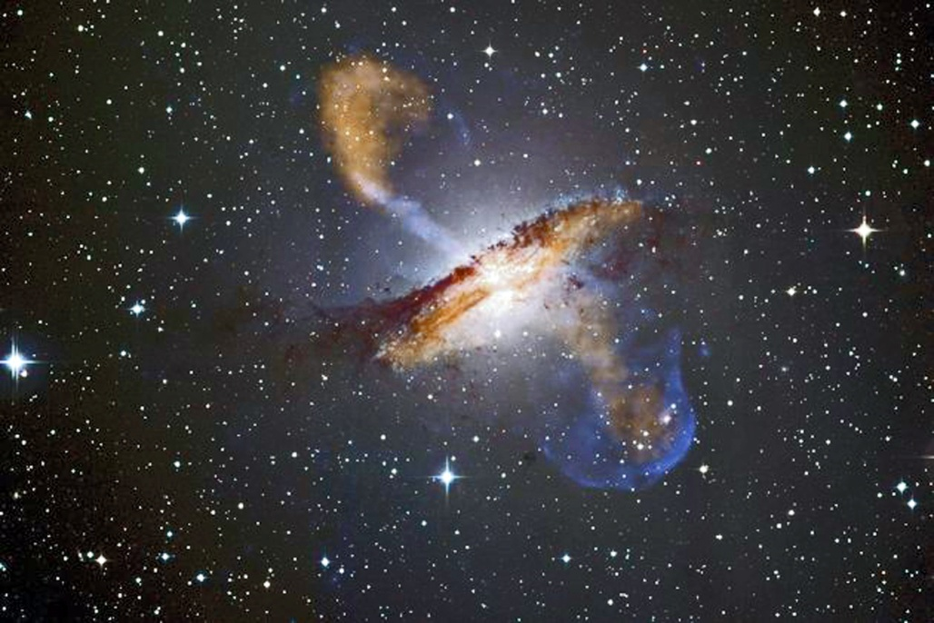
ΕΞΩΓΑΛΑΞΙΑΚΑ ΑΝΤΙΚΕΙΜΕΝΑ
Οι γαλαξίες, χωρίζονται στους:
Ελλειπτικούς
Οι σπειροειδείς
και στους ανώμαλους

Slide 24
Οι ελλειπτικοί γαλαξίες ονομάστηκαν έτσι, λόγω του ελλειπτικού σχήματος που έχει το είδωλο τους στο τηλεσκόπιο και στις φωτογραφικές πλάκες.
Οι σπειροειδείς γαλαξίες ) χωρίζονται σε δύο κατηγορίες. Σε αυτούς που η κεντρική τους περιοχή είναι σπειροειδούς μορφής (S) και σε αυτούς που η κεντρική τους περιοχή έχει τη μορφή ράβδου, από τα άκρα της οποίας αρχίζουν οι σπείρες (SB).
Οι ανώμαλοι γαλαξίες ονομάζονται έτσι από το ακαθόριστο σχήμα τους. Χωρίζονται και αυτοί σε δυο τύπους, τους IrI και IrII.

Slide 25
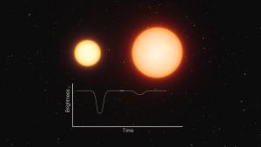
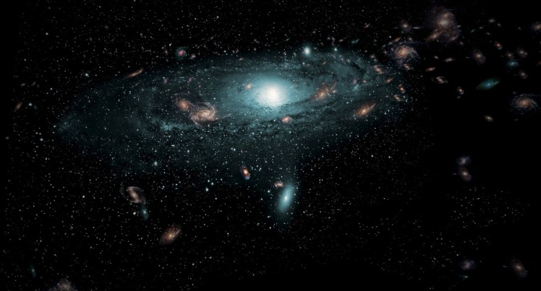
Αστρικά Συστήματα
Ένα αστρικό σύστημα αποτελείται από δύο ή περισσότερους αστέρες που συνδέονται μεταξύ τους με δυνάμεις βαρύτητας. Τέτοια συστήματα είναι :
Οι διπλοί αστέρες
Τα αστρικά σμήνη

Slide 26
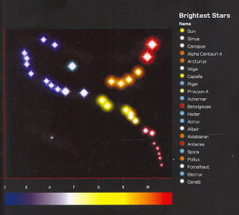
Οι λαμπρότεροι αστέρες του ουρανού
Από τους αστέρες μόνο οι 30 λαμπρότεροι φέρουν ο καθένας ιδιαίτερο όνομα, συνήθως ελληνικής προέλευσης όπως ο Αρκτούρος ή αραβικής όπως ο Αλτάιρ (= αετός ιπτάμενος).

Slide 27
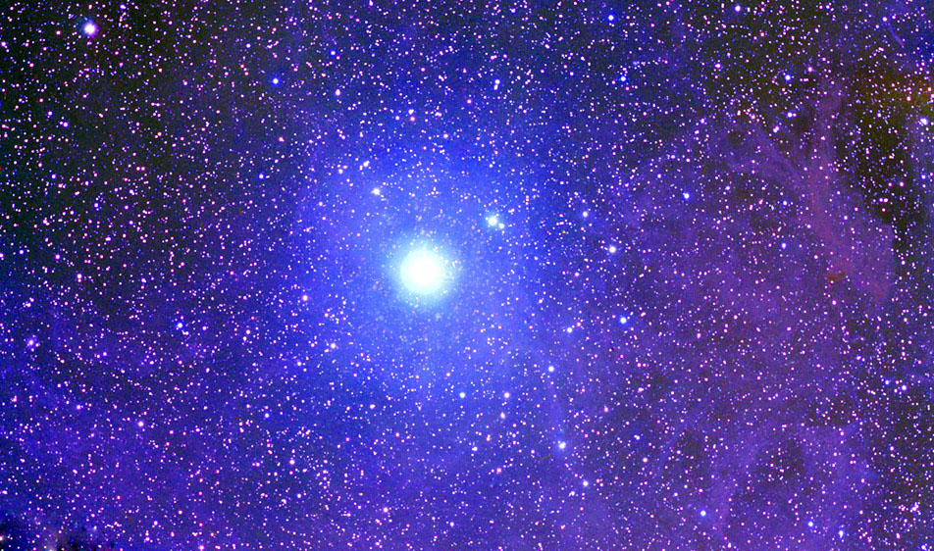
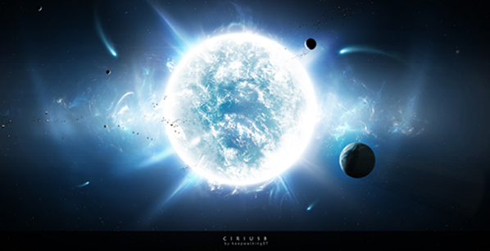
Παραδείγματα λαμπρότερων αστέρων είναι οι παρακάτω
Ο πολικός αστέρας
Ο Σείριος αστέρας

Slide 28
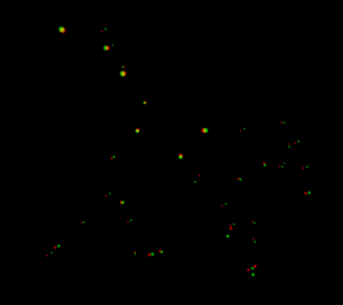
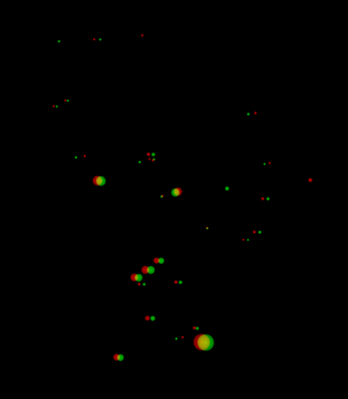
Αστερισμοί
Αστερισμό ονομάζουμε το κάθε αυθαίρετο τμήμα της ουράνιας σφαίρας ή θόλου που περιέχει μια κάπως ξεχωριστή ομάδα άστρων. Αυτή η κατάτμηση στηρίχθηκε στα σχήματα που δημιουργούσαν οι πιο φωτεινοί αστέρες, στα οποία οι άνθρωποι διέκριναν ομοιότητες με ζώα (κυρίως), θεότητες και πράγματα του περιβάλλοντός τους. Οι αρχαιότεροι αστερισμοί ορίσθηκαν στην αρχαία Μεσοποταμία και υιοθετήθηκαν από τους αρχαίους Έλληνες, οι οποίοι τους εμπλούτισαν με τη μυθολογία τους, και μας παρέδωσαν σχεδόν όλους τους αστερισμούς που είναι ορατοί από τα βόρεια γεωγραφικά πλάτη.
Η μεγάλη Άρκτος Ο Ωρίωνας

Slide 29
Το ηλιακό μας σύστημα
Ηλιακό σύστημα περιλαμβάνει τον Ήλιο και όλα τα αντικείμενα τα οποία κινούνται σε τροχιά γύρω από αυτόν.
Πλανήτες: Ερμής, Αφροδίτη, Γη, Άρης , Δίας , Κρόνος, Ουρανός, Ποσειδώνας

Slide 30
Αστρονομία και τέχνες
Η αστρονομία επηρέασε σε μεγάλο βαθμό:
Λογοτεχνία
Ποίηση
Ζωγραφική
Κινηματογράφο

Slide 31
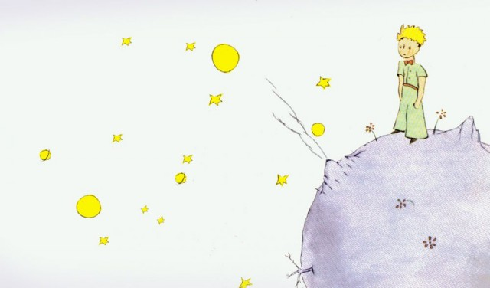
Λογοτεχνία
Ο Μικρός Πρίγκιπας (Αντουάν ντε Σαιντ-Εξυπερύ)
Από τη Γη στη Σελήνη (Ιούλιος Βερν)
Γύρω από την Σελήνη (Ιούλιος Βερν)
Το μυστικό κλειδί του Τζορτζ για το σύμπαν
(Στίβεν Χόκινγκ)

Slide 32
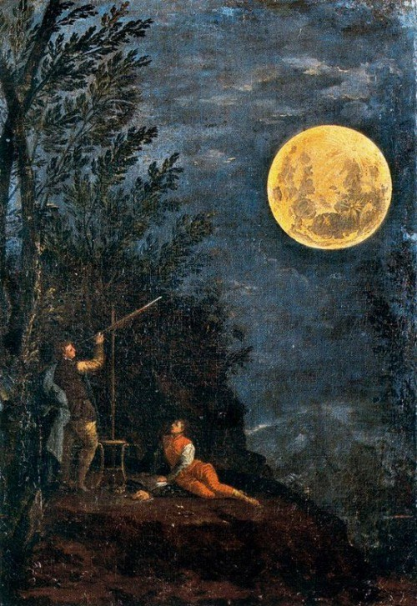
Ζωγραφική
Ο μεγάλος κομήτης του 1680 : Lieve Versheier
Σελήνη : Donato Creti
Ο Σταυρός του Σύμπαντος : Λήδα Μητσώνη
Contellation phila : Ζούαν Μιρό

Slide 33
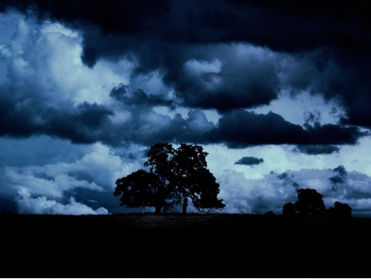
Ποίηση
Τζων Κητς, «Bright Star» (Λαμπρό αστέρι)
Τάσος Λειβαδίτης, «Αυτό το αστέρι είναι για όλους μας»
Γιάννης Ρίτσος, «Το ίδιο αστέρι»

Slide 34
Κινηματογράφος
Star wars (George Lucas)
Star Trek (Justin Lin)
Gravity (Alfonso Cuarón)
Interstellar (Christopher Nolan)
A Space Odyssey (Stanley Kubrick)

Slide 35
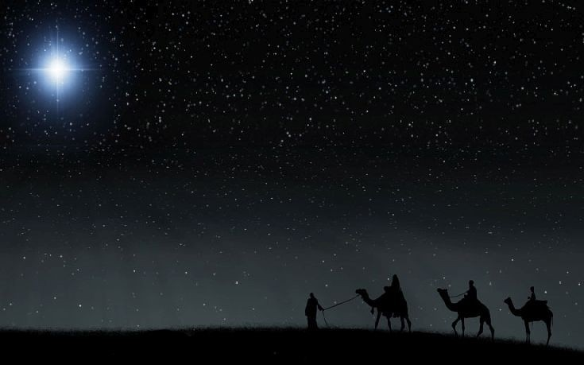
Το άστρο της Βηθλεέμ
Θεωρίες:
Θεωρία του καινοφανούς αστέρος
Θεωρία του κομήτη
Θεωρία συνόδου των πλανητών
Θεωρία τριπλής συνόδου Δία και Κρόνου
Θεωρία του πύρινου τριγώνου του Κέπλερ

Slide 36
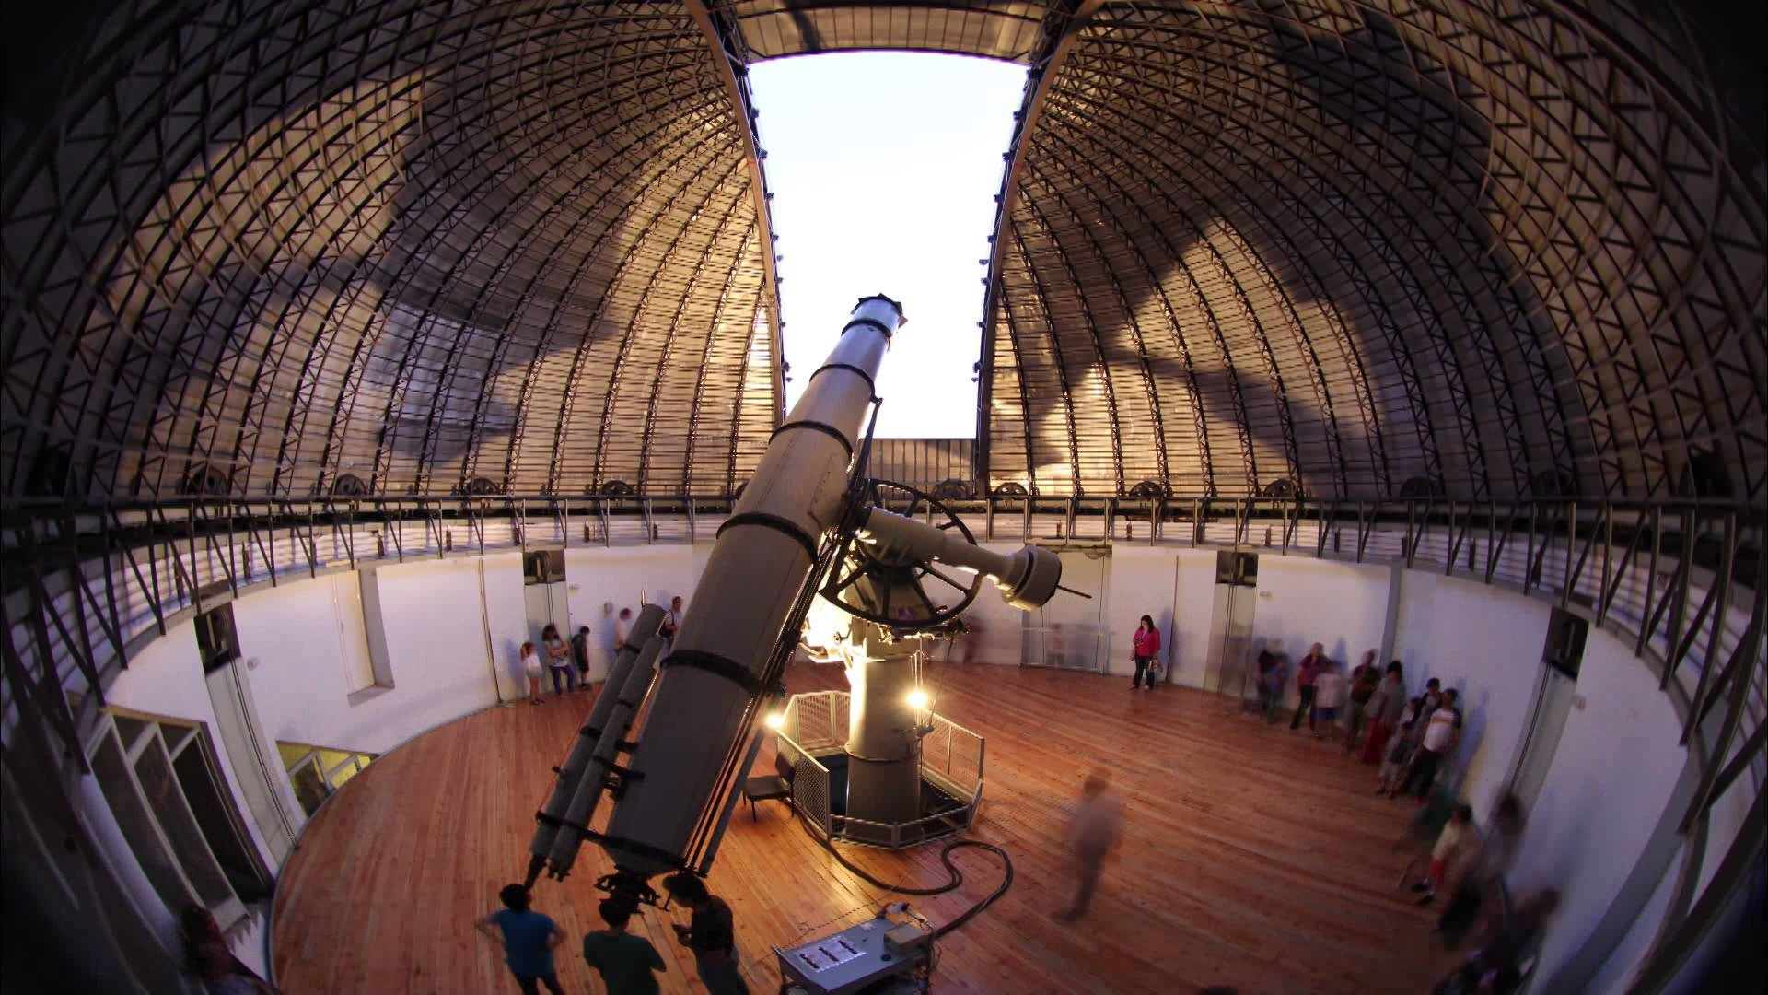
Η επίσκεψη μας στο Αστεροσκοπείο Αθηνών

Slide 37
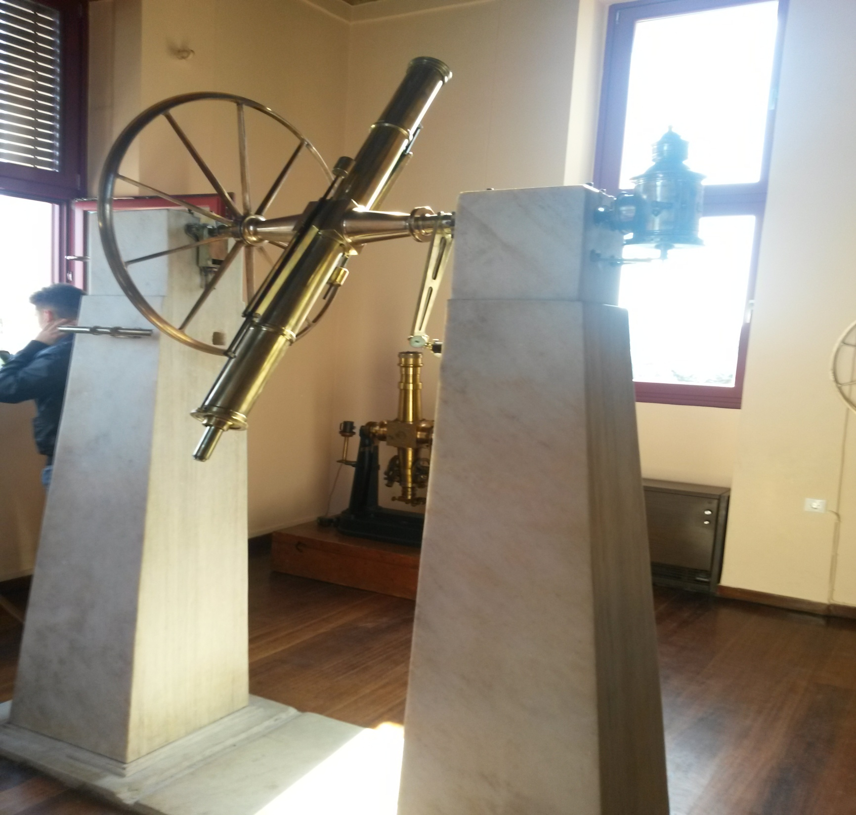

Slide 38
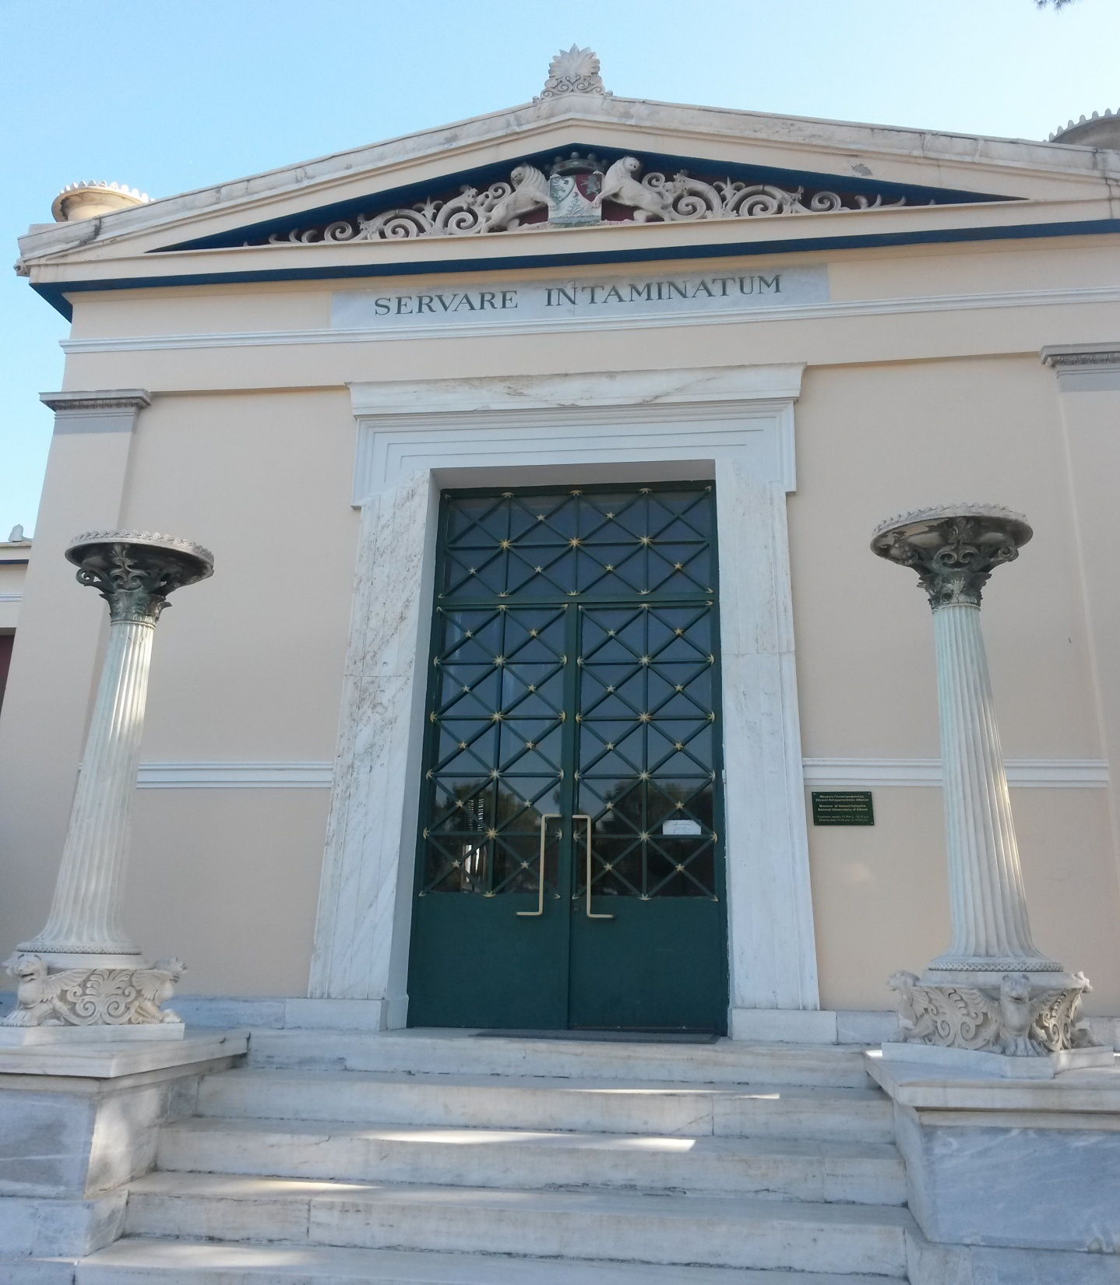

Slide 39
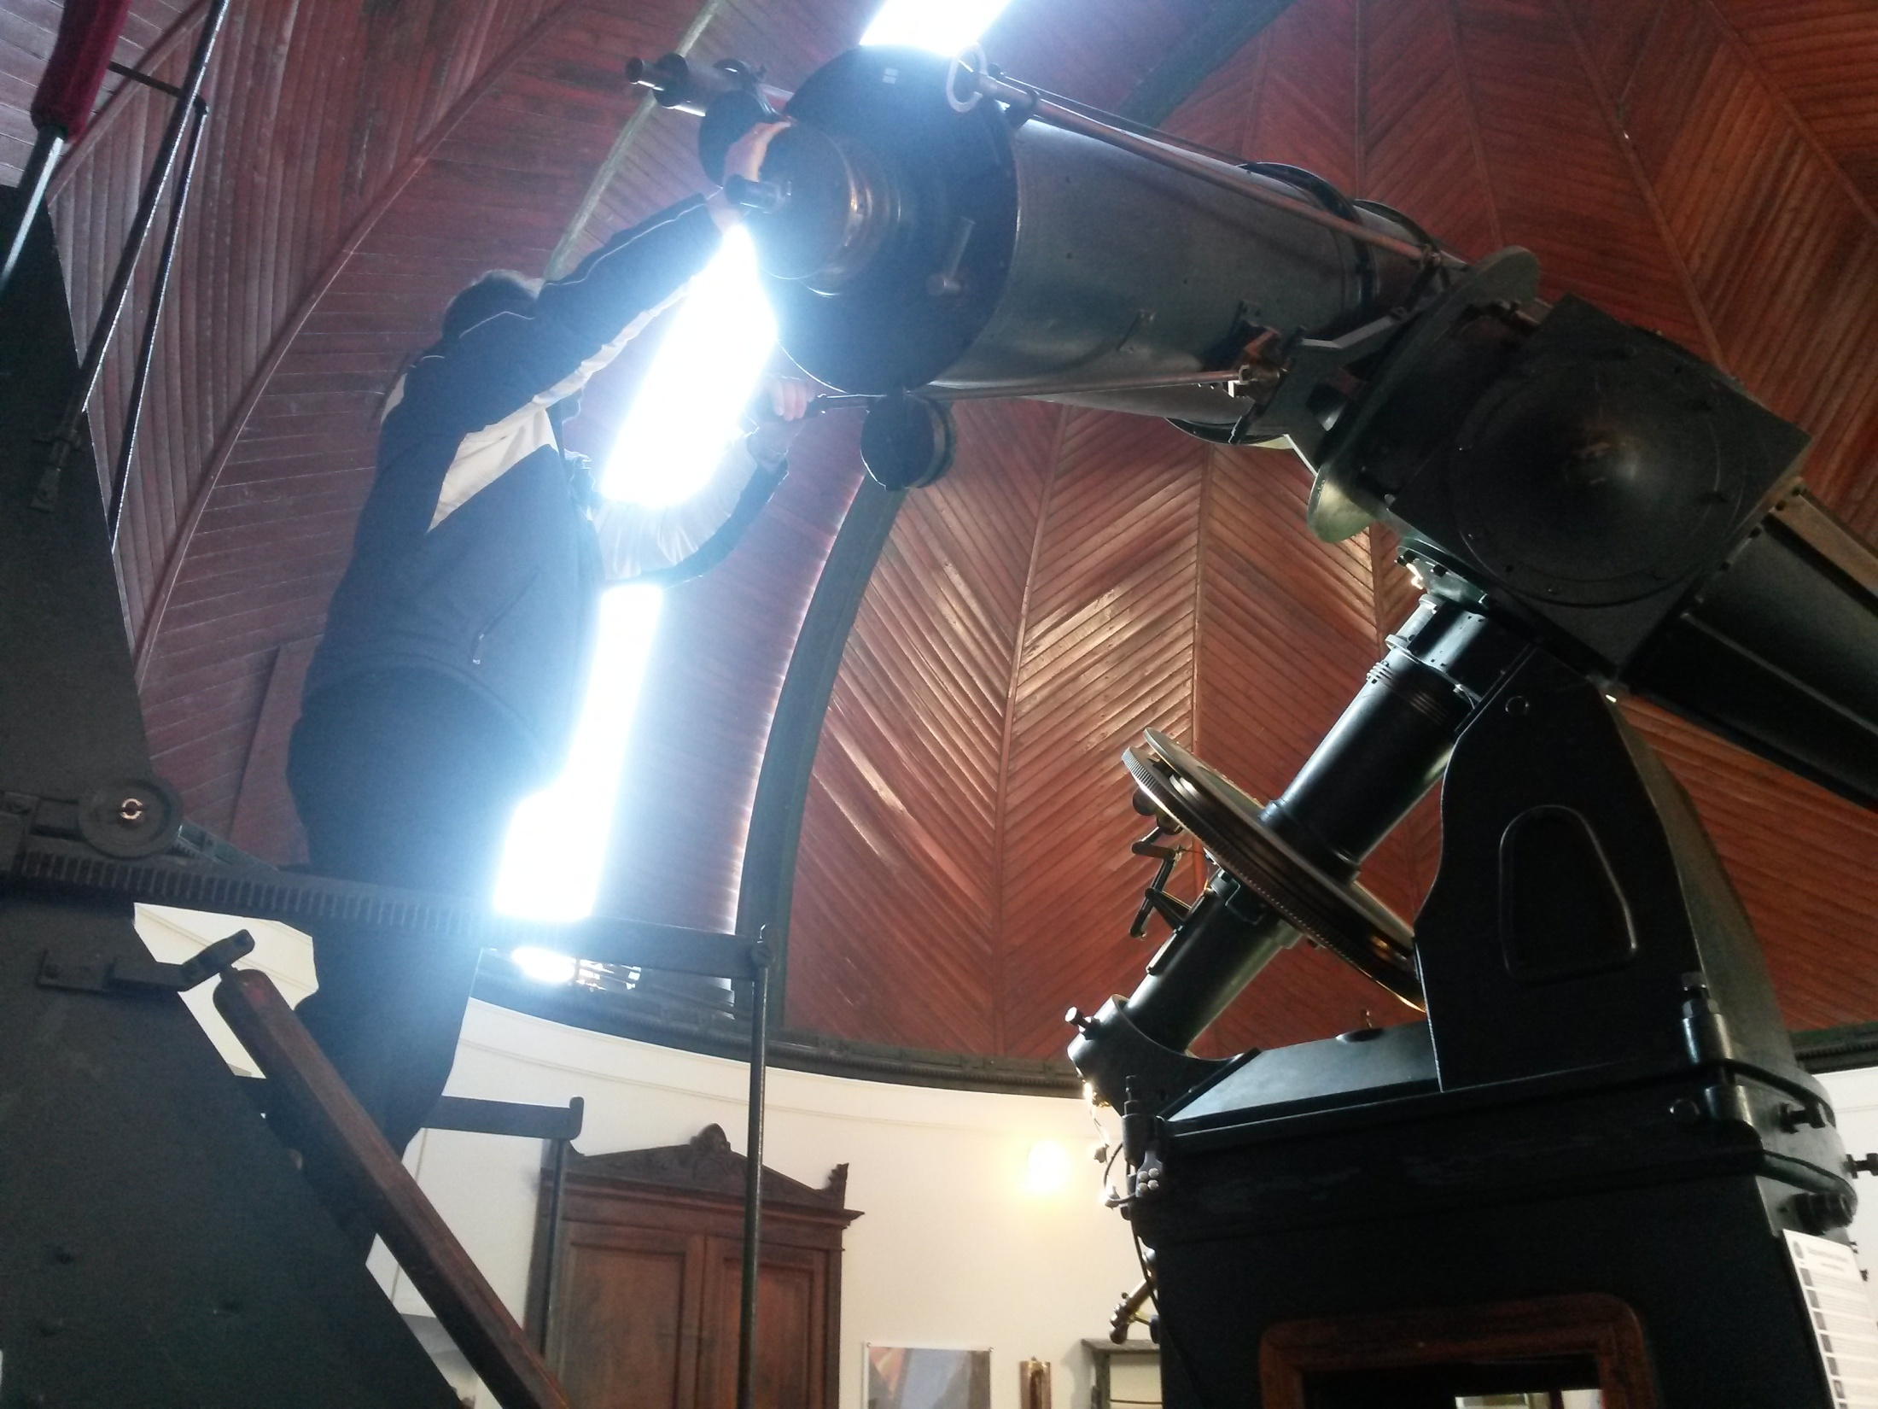

Slide 40
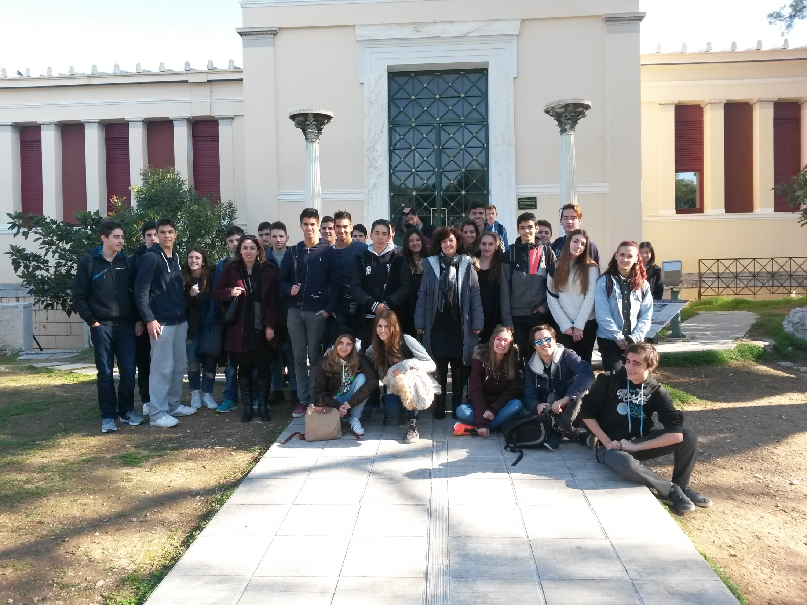

Slide 41
ΕΠΙΛΟΓΟΣ
Ο άνθρωπος από πάντα κοιτά στ’ αστέρια, ψάχνοντας για απαντήσεις, κι όταν δεν τις βρίσκει, τις επινοεί. Η ανθρώπινη φαντασία έχει επιτελέσει πραγματικά ένα από τα πιο αξιόλογά της έργα εμπνευσμένη από τα άστρα. Γιατί ο άνθρωπος σαγηνεύεται από τα άγνωστα, και λίγα πράγματα κάνουν τον άνθρωπο ν’ αναρωτιέται όσο τα ουράνια. Είναι προφανής λοιπόν η πολιτιστική επιρροή και συνεισφορά της αστρονομίας στη σύγχρονη κοινωνία. Βιβλία, ταινίες, πίνακες, ποιήματα και ακόμη περισσότερα, είναι οι αποδείξεις της σαγηνευτικότητας που ασκεί η αστρονομία.

Slide 42
ΕΥΧΑΡΙΣΤΟΎΜΕ ΓΙΑ ΤΗΝ ΠΡΟΣΟΧΉ ΣΑΣ

